Slide 1
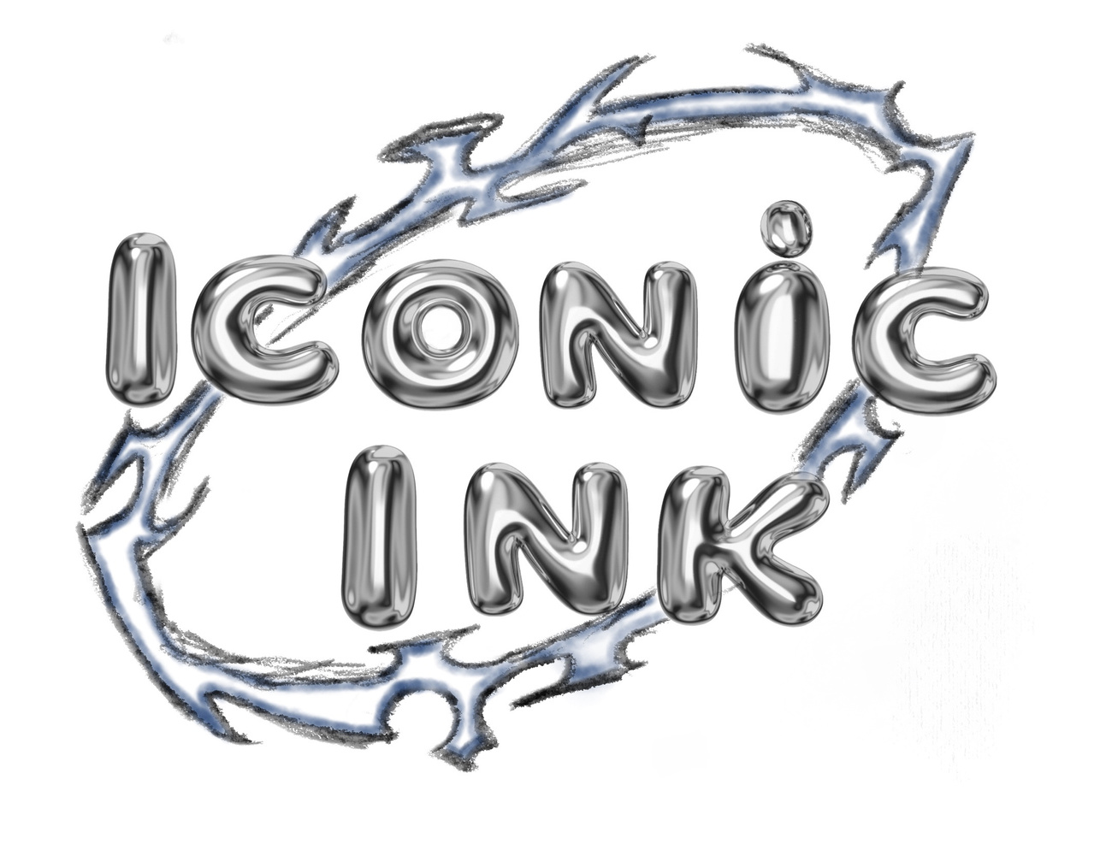
- Tattoo studio-

Slide 2

O nás
Jsme profesionální tetovací studio Iconic Ink, které se specializuje na kvalitní a precizní tetování. Naši tatéři mají bohaté zkušenosti a neustále se vzdělávají v nových technikách a trendech.
V našem studiu Vám nabízíme širokou škálu možností, ať už se jedná o klasické černobílé tetování nebo předělávání již existujícího tetování

Slide 3

  Tetování podle vlastního návrhu
  Výběr z našeho katalogu
  Henna
  Opravení nepovedeného tetování
  Předělání starého tetování
  Barevné tetování
Naše nabídka

Slide 4

MALÉ TETOVÁNÍ
STŘEDNÍ TETOVÁNÍ
Ceník
Velikost mince
Velikost 2-3 cm
Cena 1500 Kč.
Velikost krabičky sirek velikost 5x5 cm
Cena 2000 - 5000 Kč
Velikost krabičky cigaret Velikost 10x10 cm.
Cena 6000 - 8000 Kč
Velikost dámského předloktí (tetování o rozměrech 20x8 cm) Cena 8000 Kč - 10000 Kč
Velikost pánského předloktí (tetování o rozměrech 25x15 cm) Cena 10000 Kč - 16000 Kč

Slide 5

Ceník
VELKÉ TETOVÁNÍ
Velká tetování obvykle nejsou individuální obrazy, ale složité kompozice, které zabírají velkou část těla
(záda, hrudník, celá paže (rukáv) nebo noha).
Jsou tetovány v několika sezeních a mají dost vysokou cenu. Odhadovaná cena za jedno sezení - od 8000 Kč na sezení.
Například celková cena tetování rukávu může být od 40 000 Kč a více. Není to ale částka, kterou zaplatíte ihned ale spíše další položka výdejů po dobu několika měsíců.
​
Většinou cena velkých tetování vyžaduje osobní diskuze a konzultace s tatérem u nás ve studiu.
​

Slide 6

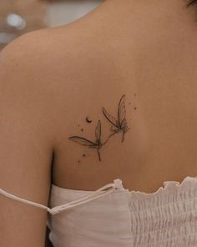
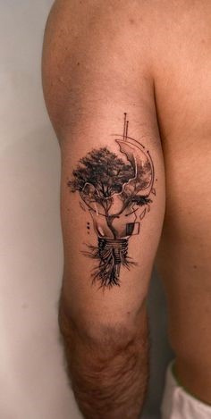
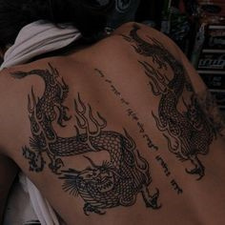
Inspirace

Slide 7

Kontakty
KDE NÁS NAJDETE?
Studentská 1354, 438 01 Žatec 1
JAK NÁS KONTAKTOVAT?
Instagram - @iconic_ink_
E-mail - iconicink@seznam.cz
Webové stránky - iconic-ink.cms.webnode.cz

